Slide 1
Túláramvédelem

Slide 2
Túláramvédelem
Alapfogalmak:
Túláram/túlterhelési áram
Zárlati áram
Szelektivitás
Védőkészülékek
Megszakítók
Olvadóbiztosítók
Kismegszakítók

Slide 3
Túláramvédelem alapfogalmak
Túláram minden olyan áram, amely az adott
áramkörben az áramkör méretezésének
alapjául szolgáló névleges áramot meghaladja.
Túlterhelési áram a villamosan ép áramkörben
a rákapcsolt fogyasztók igénybevétele alapján
alakulhat ki.
Zárlati áram az áramkör villamos hibája miatt
alakul ki.

Slide 4
Zárlati áram olyan túláram, amely a
villamos áramkör különböző potenciálon
levő pontjai között egy kis értékű ellenállás
vagy impedancia formájában megjelenő
Hiba miatt alakul ki pld. ‐szigetelés leromlása
‐ véletlen vagy szándékos összekötés,stb.
Értéke a kommunálisfogyasztóknál:
6 – 10 kA ( 6.000…10.000 Amper!)
Szelektivitás
A zárlatvédelmet úgy kell kialakítani, hogy a
Védelem működésekor lehetőleg csak a
meghibásodott berendezésrész kapcsolódjon ki,
és a zárlat fennállása minél rövidebb időre
korlátozódjon.

Slide 5
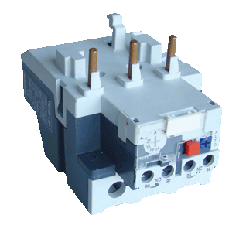
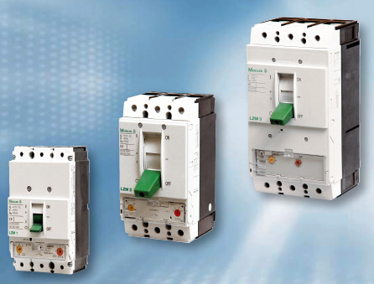
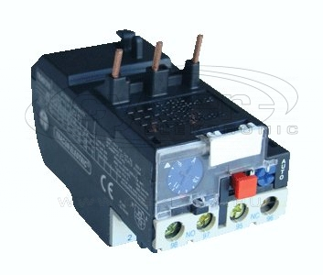
Túláram védőkészülékek
A megszakítók olyan kapcsolókészülékek,
amelyek normál üzemnél a névleges áram
be/kikapcsolására,zárlatnál a fellépő áram
Önműködő megszakítására is alkalmasak.

Slide 6
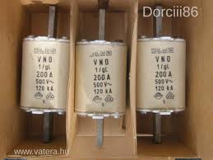
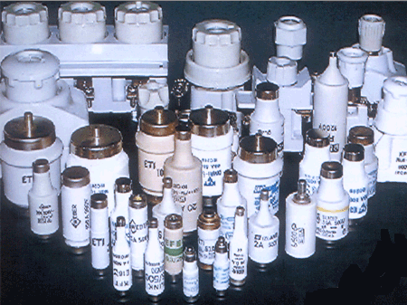
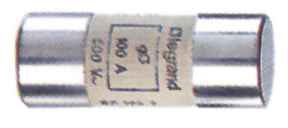
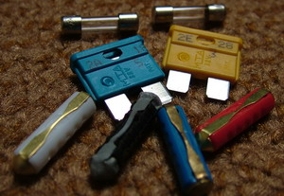
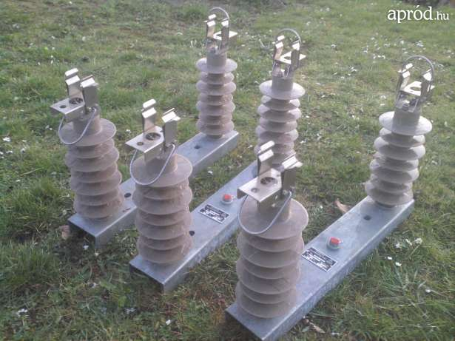
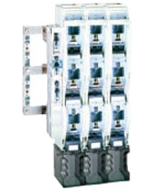
Olvadóbitosítók olyan készülékek, amelyek
túláram vagy zárlat esetén a létrejövő hő
hatásra elolvadnak és így az áramkört
megszakítják.

Slide 7
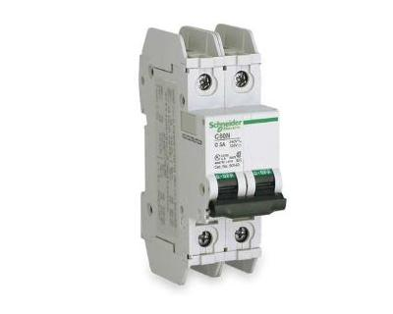
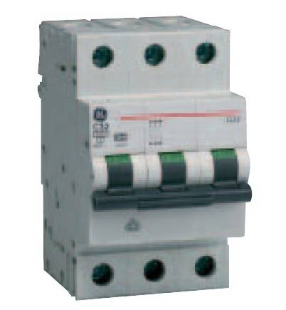
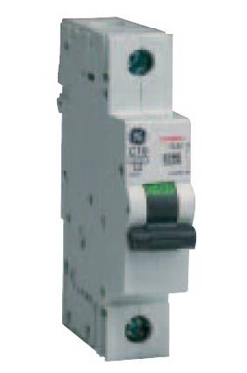
Kismegszakító ( kisautomata ) olyan készülék,
amelyek kisteljesítményű fogyasztói
leágazásokban ( pld. háztartásban )
az üzemi áramok be/kikapcsolására,
túlterhelés vagy zárlatnál az áramkör
önműködő kikapcsolására alkalmas

Slide 8


Köszönöm a figyelmet

